Slide 1


Мeine Heimat, wo lebe und studiere ich
Die Projektarbeit.
Vorbereitet von
Andrij Jurkiw, Natalija Landjak,
Klasse 6,
Schule in Podilla.
Die Lehrerin – Oksana Ryzhewska

Slide 2
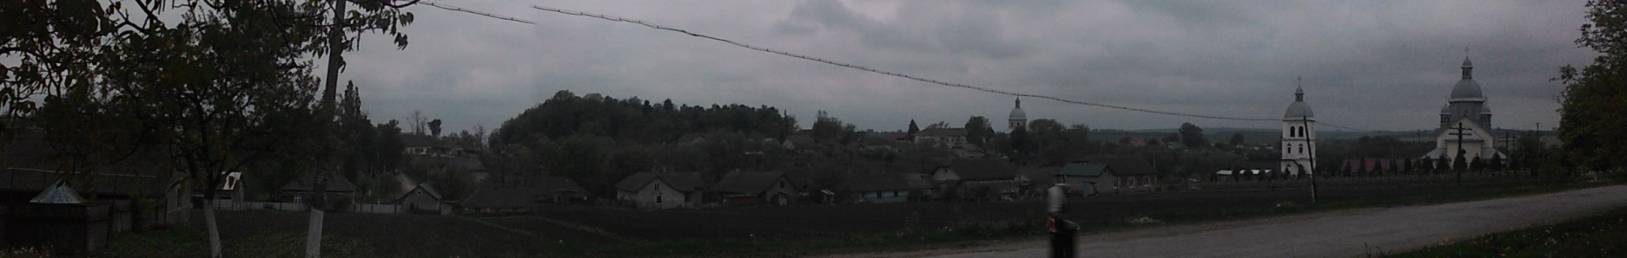
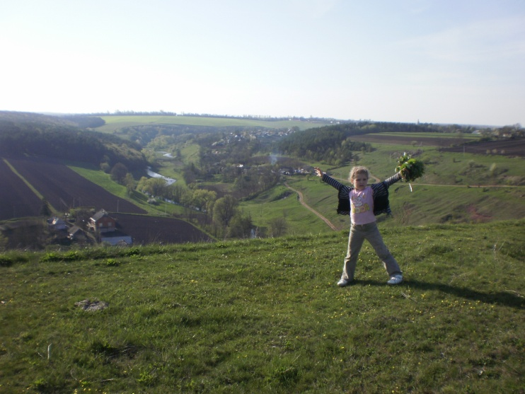

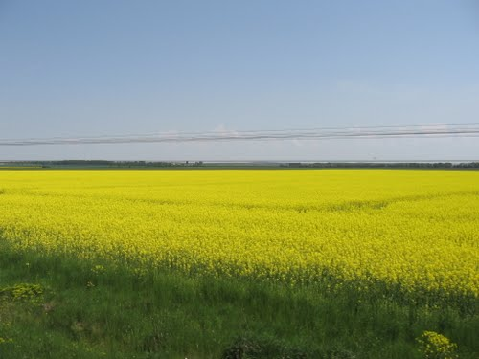
Meine Heimat ist Podilla, ein kleines Dorf in Ternopil Gebiet. Das Dorf wurde Ende 15. Jahrhundert gegründet.

Slide 3
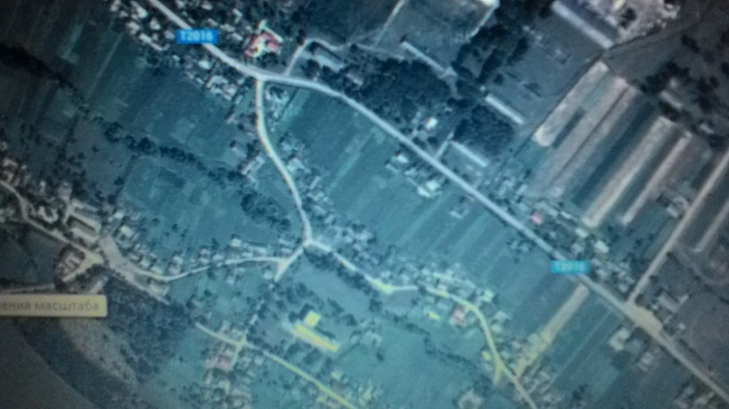
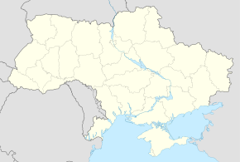
Hier lebe ich.
Das Foto meines Dorfes aus Begleiter
Lage an der Karte der Ukraine

Slide 4
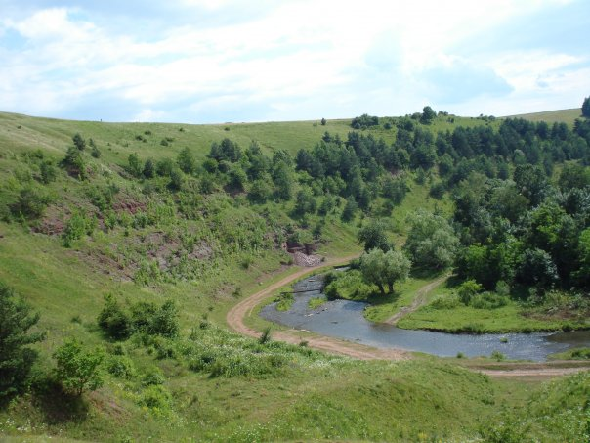
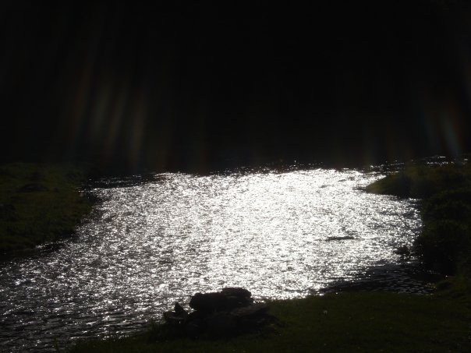
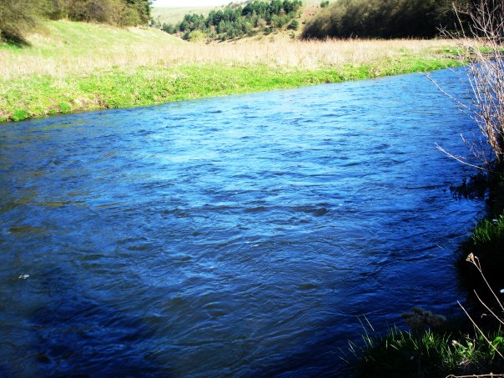
Die Gegend ist hier sehr malerisch: das Dorf liegt am Ufer eines Fluss Dzhuryn.
Am Ufer ist es sehr angenehm, die heiße Sommertage zu verbringen. Dort kann man angeln oder picknicken. Wenn das Wetter zu heiß ist, kann man baden gehen.

Slide 5
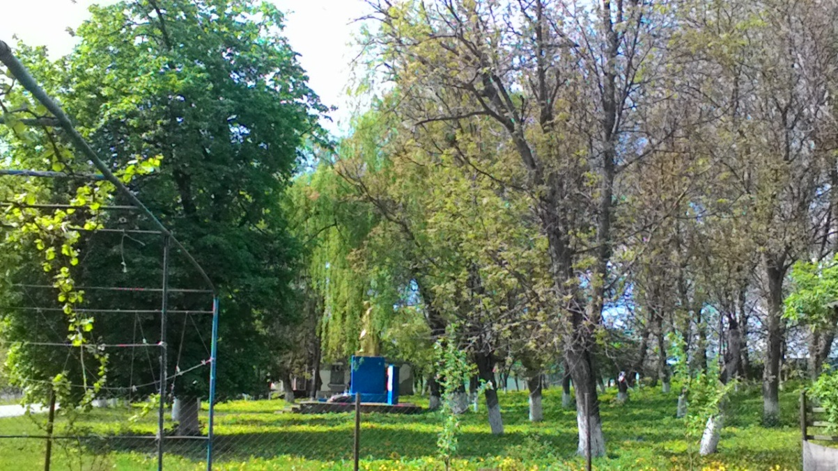
Man kann im Dorf ein ruhiges Leben führen und die Natur genießen.

Slide 6
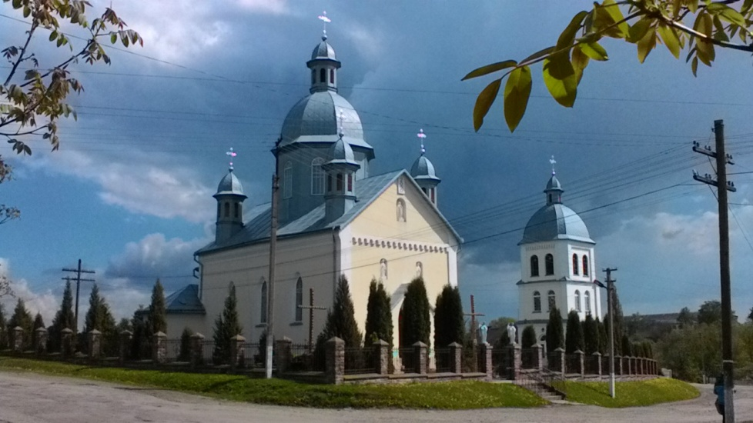
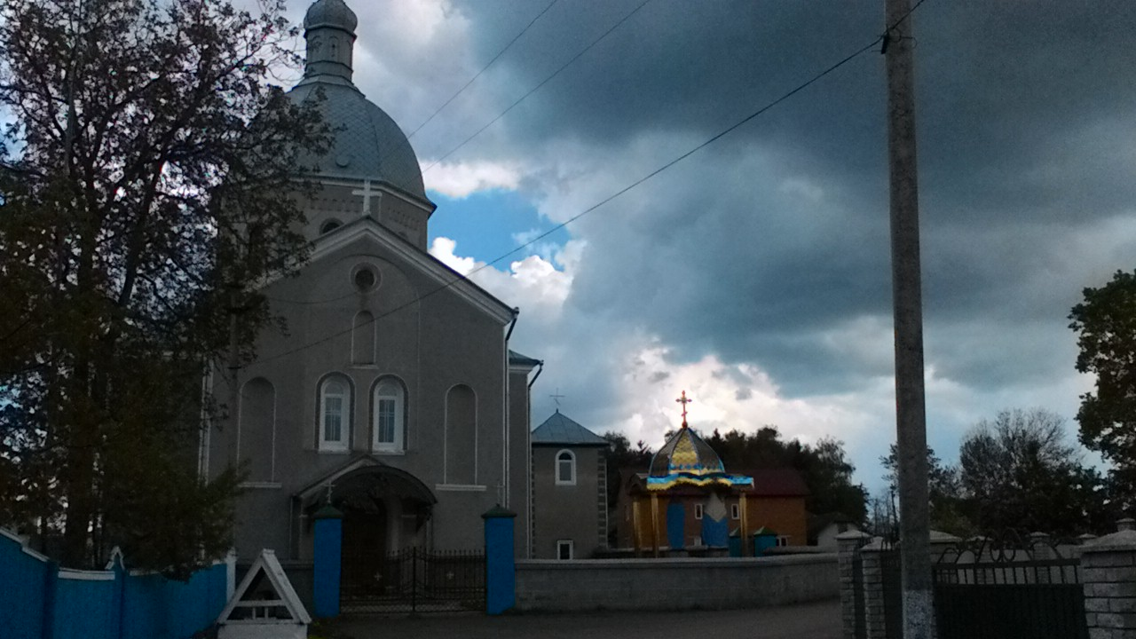
Die Sehenswürdigkeiten meines Dorfes
Es gibt hier zwei Kirchen.

Slide 7
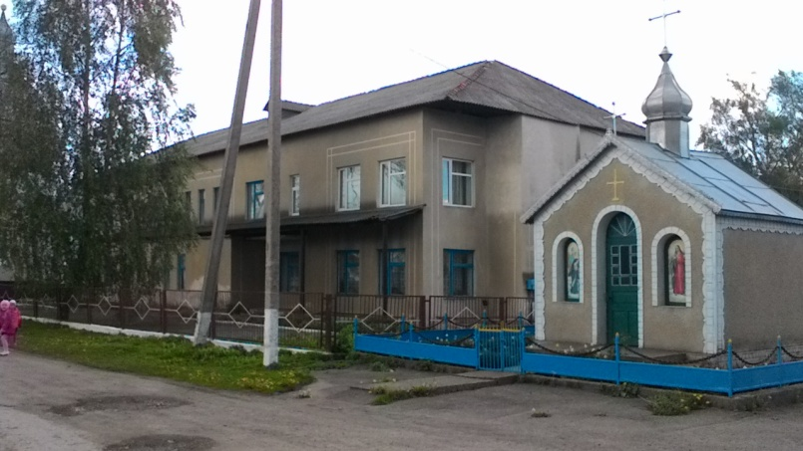
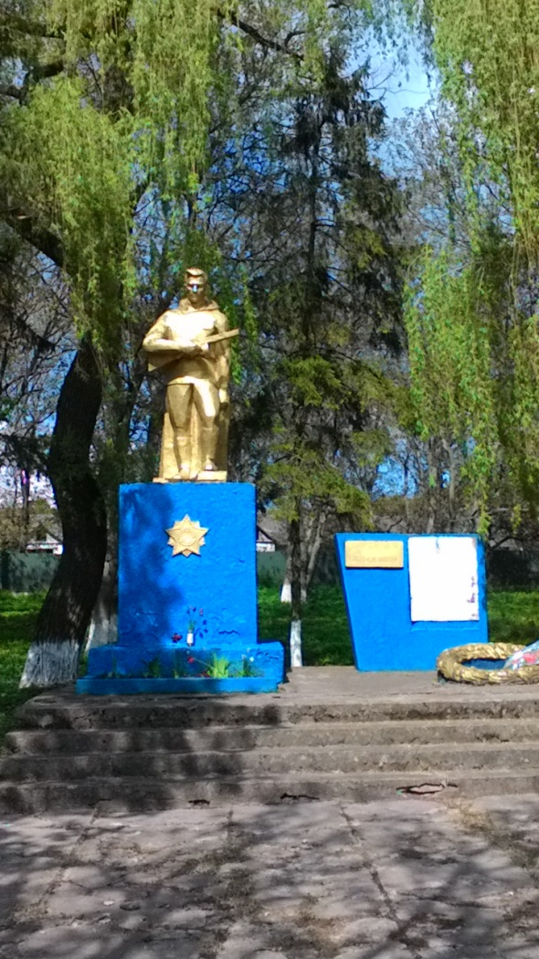
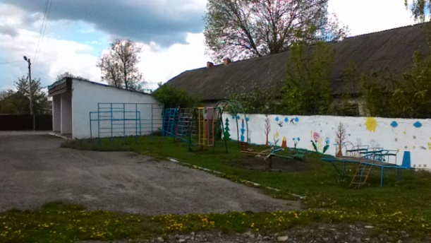
Das sind unser Kindergarten und das Denkmal eines unbekannten Soldaten

Slide 8
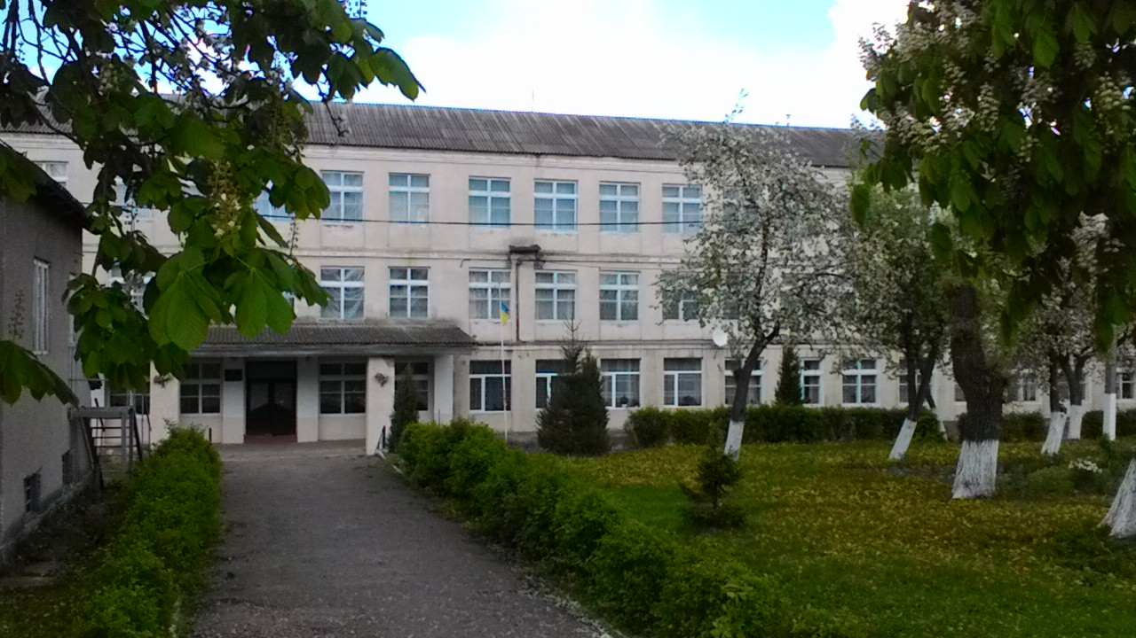
Und das ist meine Schule. Hier studiere ich jeden Tag. Hier lerne ich täglich etwas neues, hier treffe ich meine Freunde.

